Slide 1








Chuyên đề 3
Phân tích cảm xúc bình luận về Bitcoin
Sinh viên thực hiện:
Lê Văn Phước
Phan Thị Kim Ngân
Hồ Luận
Nguyễn Đỗ Quang Minh
Võ Văn Nguyên

Slide 2




Bố cục
Phần 1: Giới thiệu về bài toán
Phần 2: Trích xuât khía cạnh
Phần 3: Xác định tình cảm bằng phương pháp từ vựng
Phần 4: Xác định tình cảm bằng phương pháp học sâu
Phần 5: Trả lời các câu hỏi kinh doanh

Slide 3




Phần 1: Giới thiệu bài toán
Bitcoin là một loại tiền ảo có giá trị biến động mạnh và được rất nhiều người quan tâm đầu tư
Thái độ của nhà đầu tư trên mạng xã hội về bitcoin có thể phản ánh những biến động giá của bitcoin.
=> Phân tích cảm xúc các bình luận về thị trường Bitcoin là cần thiết, giúp các nhà giao dịch nằm bắt được tình hình chung của thị trường

Slide 4

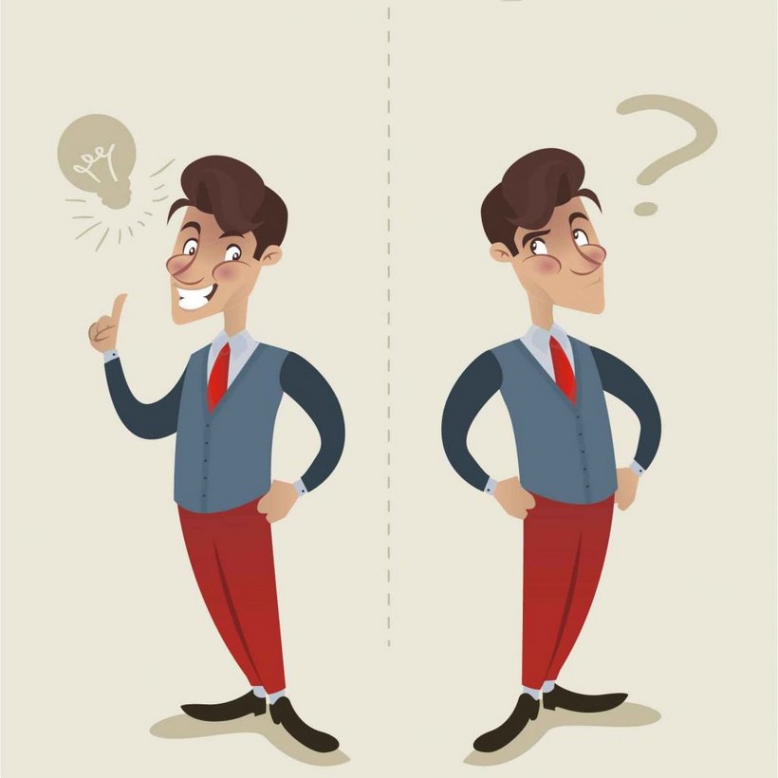

Phần 1: Giới thiệu bài toán
Các câu hỏi cần trả lời:
Các khía cạnh nào được liên kết nhiều nhất với các ý kiến tích cực, tiêu cực
Thái độ của nhà đầu tư về thị trường bitcoin nói chung và các khía cạnh theo thời gian?
Thái độ của nhà đầu tư về thị trường bitcoin với khía cạnh “Elon Musk” theo thời gian?
Các yếu tố nào ảnh hưởng đến thái độ của nhà đầu tư trên mạng xã hội?
Thái độ của nhà đầu tư trên mạng xã hội có tác động như thế nào đến thị trường tài chính?

Slide 5




Phần 2: Trích xuất khía cạnh
Sử dụng luật cú pháp
Luật 1: Nếu một từ là danh từ và đứng sau một danh từ khác thì hai từ đó là khía cạnh.
Luật 2: Nếu một từ là danh từ có mối quan hệ vị ngữ "obj" với 1 động từ thì từ đó là khía cạnh
Luật 3: Nếu một từ là danh từ có mối quan hệ chữ ngủ "nsubj" với 1 tính từ thì từ đó là khía cạnh
Luật 4: Nếu một từ là danh từ có mối quan hệ bổ ngữ "nmod" với 1 động từ thì từ đó là khía cạnh

Slide 6
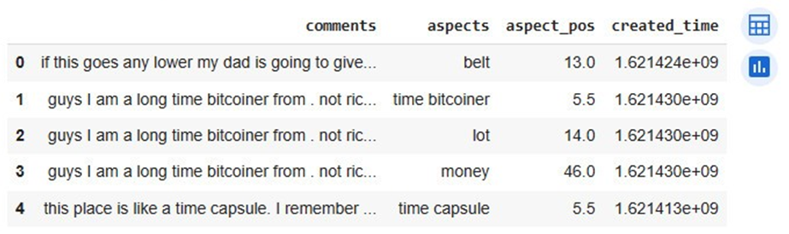
Phần 2: Trích xuất khía cạnh
Các khía cạnh được trích xuất

Slide 7


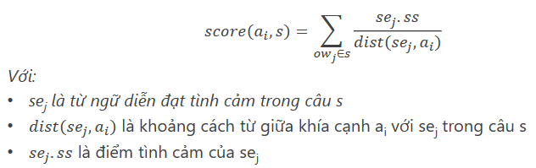
Phần 3: Phương pháp từ vựng
Đánh dấu từ diễn đạt tình cảm
Áp dụng bộ chuyển đổi tình cảm
Kiểm soát mệnh đề NHƯNG
Tổng hợp điểm tình cảm

Slide 8


Phần 3: Phương pháp từ vựng

Slide 9



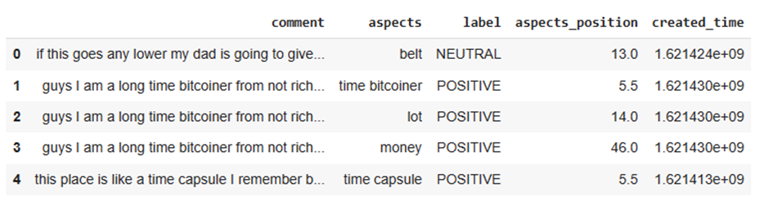



Phần 4: Phương pháp học sâu
Tiền xử lý dữ liệu:
Chuyển đổi label thành số nguyên
Thực hiện Tokenizer
Thực hiện padding

Slide 10

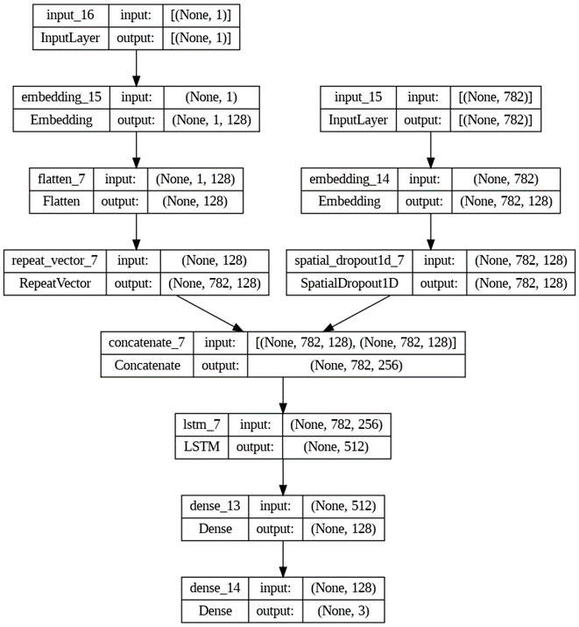


Phần 4: Phương pháp học sâu
Cấu trúc mô hình

Slide 11
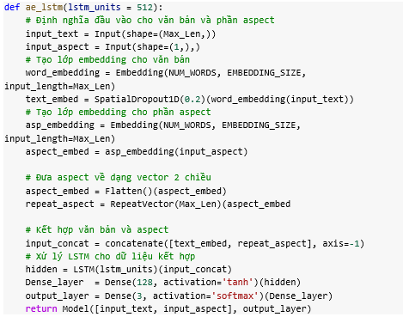
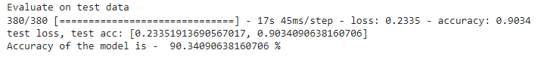
Phần 4: Phương pháp học sâu
Độ chính xác của mô hình đạt 90%

Slide 12
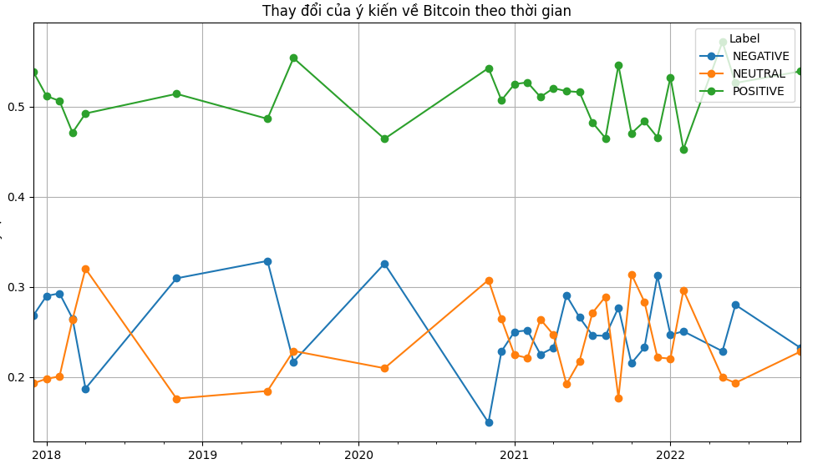
Trả lời các câu hỏi kinh doanh
Câu hỏi 1:Thái độ của nhà đầu tư về thị trường Bitcoin theo thời gian?
Nhận xét:
Nhìn chung, mọi người thường có cảm nhận tích cực về Bitcoin.
Khi % tiêu cực giảm thì % trung lập có xu hướng tăng.
Khi % tiêu cực tăng thì % trung lập có xu hướng giảm.
% tiêu cực, % trung lập có xu hướng chiếm lĩnh nhau

Slide 13
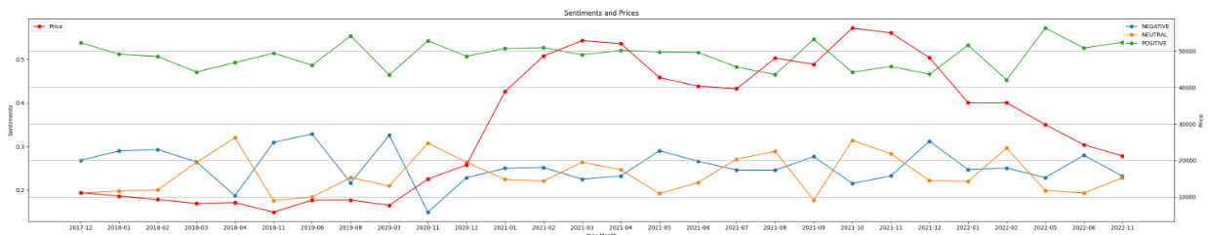
Trả lời các câu hỏi kinh doanh
Câu hỏi 2: Mối liên hệ giữa tình cảm của nhà đầu tư với biến động giá Bitcoin theo thời gian?
Nhận xét:
Thái độ về Bitcoin có mối liên hệ chặt chẽ với giá của nó theo thời gian
Khi giá Bitcoin tăng lên thì % tiêu cực có xu hướng giảm. Khi giá Bitcoin giảm thì % tiêu cực có xu hướng tăng

Slide 14
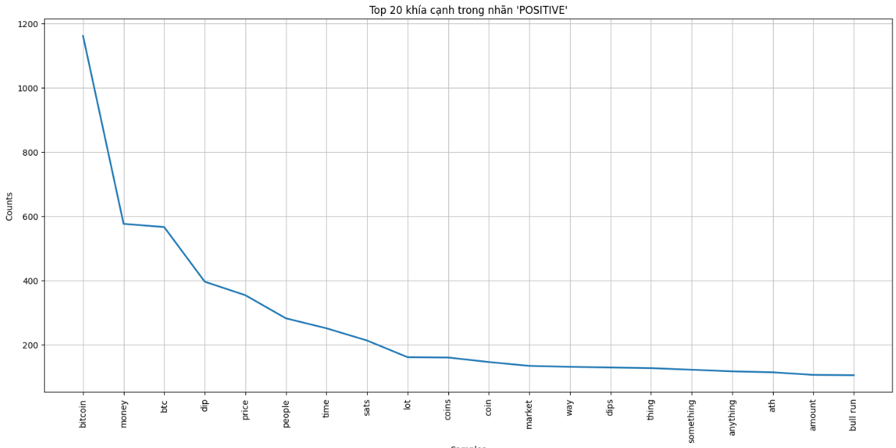
Trả lời các câu hỏi kinh doanh
Câu hỏi 3: Các aspects nào được liên kết nhiều nhất với các ý kiến tích cực và tiêu cực nhiều nhất?
Top 10 khía cạnh trong nhãn 'POSITIVE':
bitcoin: 1161
money: 576
btc: 566
dip: 396
price: 354
people: 282
time: 251
sats: 213
lot: 161
coins: 160

Slide 15
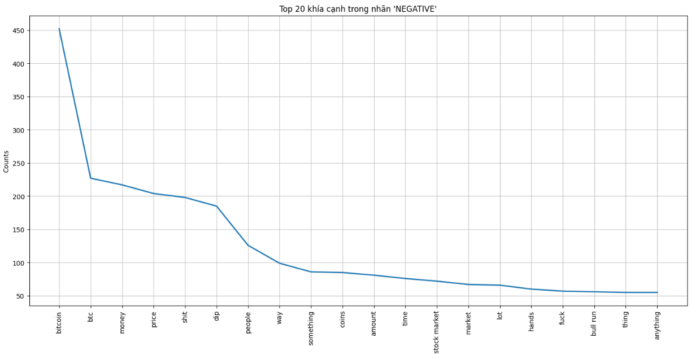
Trả lời các câu hỏi kinh doanh
Câu hỏi 3: Các aspects nào được liên kết nhiều nhất với các ý kiến tích cực và tiêu cực nhiều nhất?
Top 10 khía cạnh trong nhãn 'NEGATIVE':
bitcoin: 452
btc: 227
money: 217
price: 204
shit: 198
dip: 185
people: 126
way: 99
something: 86
coins: 85

Slide 16
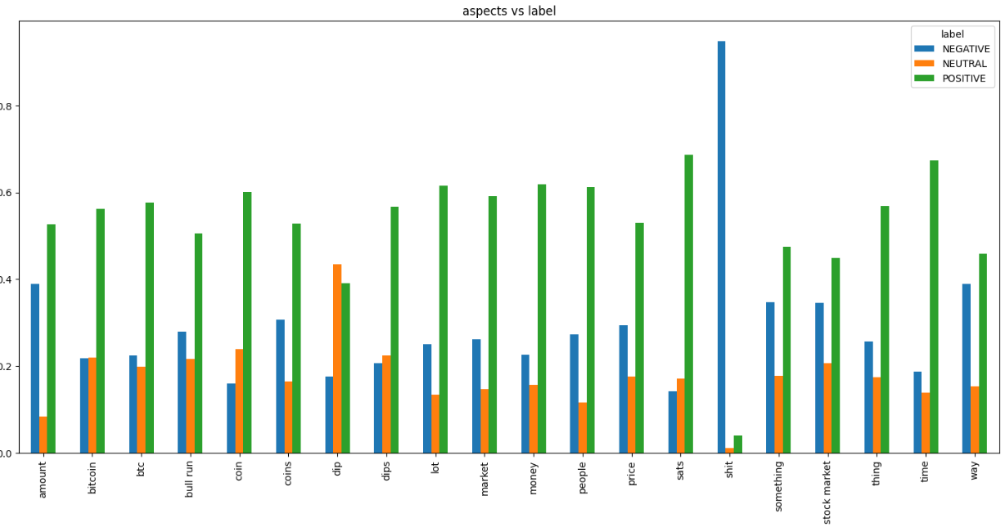
Trả lời các câu hỏi kinh doanh
Câu hỏi 5: Thái dộ về Bitcoin theo từng khía cạnh phổ biến từ năm 2021 tới 2025
Nhận xét:
Nhìn chung từ năm 2019 tới năm 2022, mọi người đều có ý kiến tích cực với các khía cạnh của BitCoin.

Slide 17
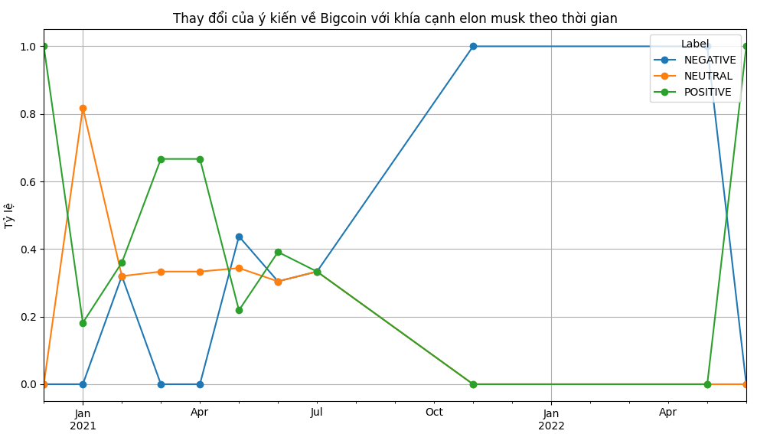
Trả lời các câu hỏi kinh doanh
Câu hỏi 6: Thái độ của nhà đầu tư về Bitcoin với khía cạnh elon musk theo thời gian. Nó có ảnh hưởng tới giá không?

Slide 18
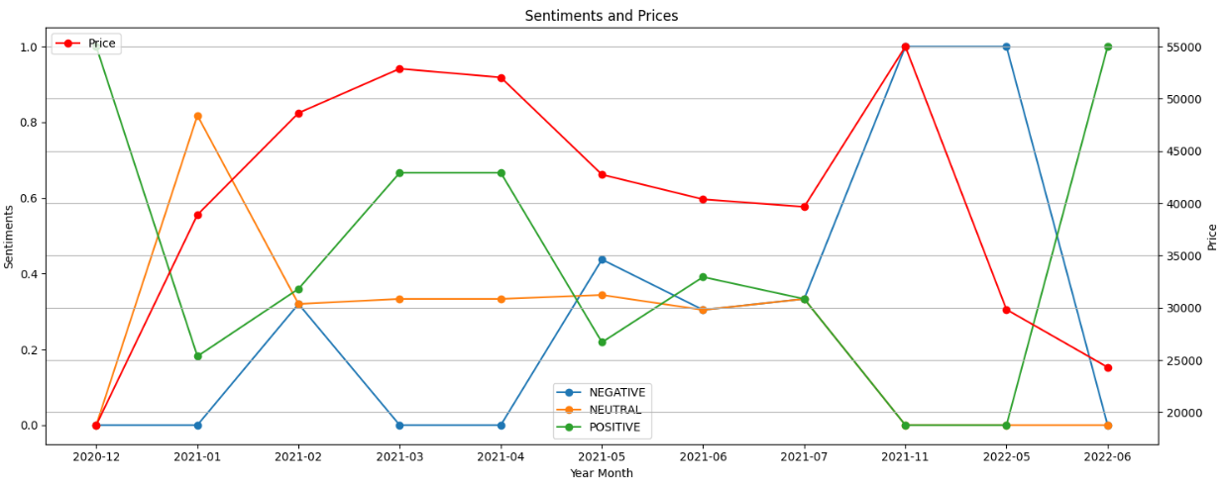
Trả lời các câu hỏi kinh doanh
Câu hỏi 6: Thái độ của nhà đầu tư về Bitcoin với khía cạnh elon musk theo thời gian. Nó có ảnh hưởng tới giá không?
Nhận xét: Thái độ của mọi người về BitCoin theo khía cạnh elon musk có mỗi liên hệ giữa biến động giá BigCoin: Thường khi nhà giao dịch có cái nhìn tiêu cực về Elon Musk thì giá bitcoin cũng bắt đầu giảm mạnh.

Slide 19
Phân công công việc

Slide 20


































Thank you

